Slide 1
blanco Framework ご紹介
KOF 2006 jus関西UNIX研究会 版
公開文書
2006.11.17
いがぴょん (伊賀 敏樹)
blanco Framework コミッタ

Slide 2
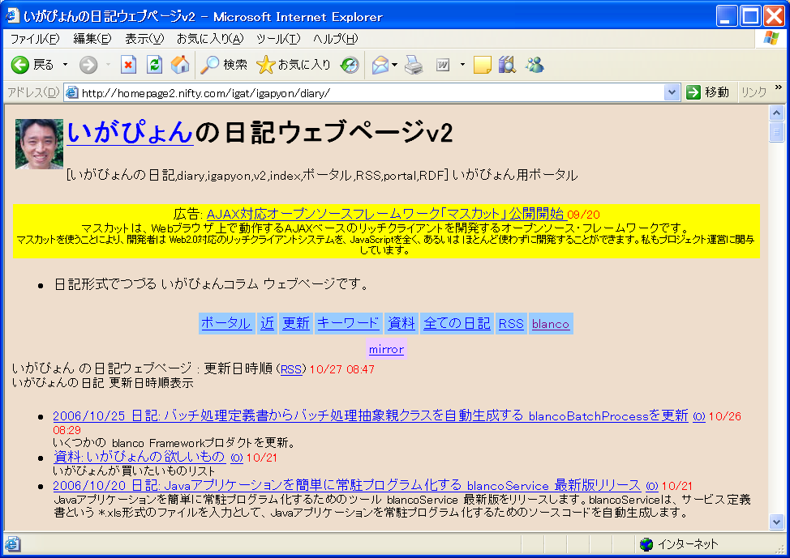
発表者自己紹介

Slide 3
blanco Framework とは何か？
オープンソースの下流開発フレームワーク
ライセンス : GNU LGPL
Excel(*.xls)ファイル形式の様式を中心とした自動生成
Java / C#.NET / JavaScript / VB.NET / PHP ソースコード自動生成に対応
数十人月から数千人月規模のプロジェクトで適用実績

Slide 4
基本パターン
表計算ソフトで定義書の記入をする
Eclipseプラグインのボタンを押す
ソースコードが自動生成される

Slide 5
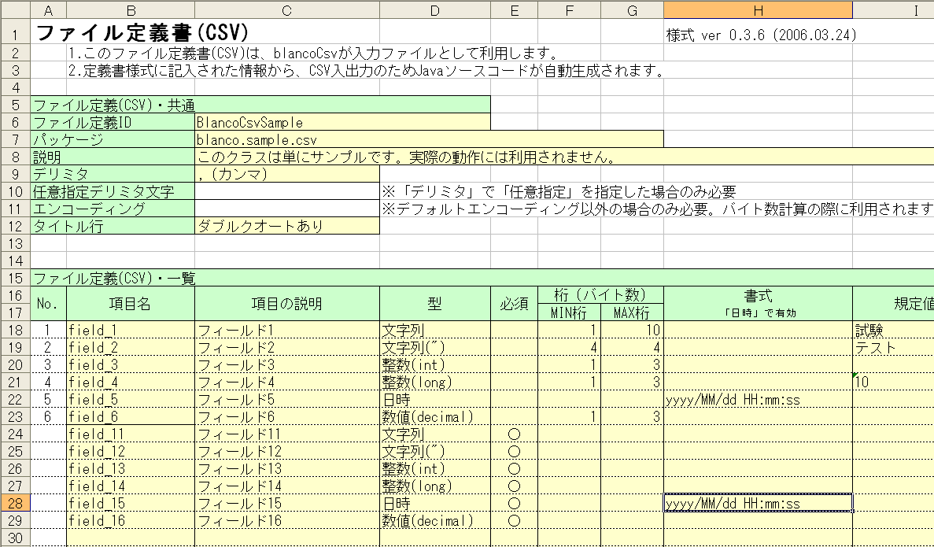
例: ファイル定義書(CSV)

Slide 6
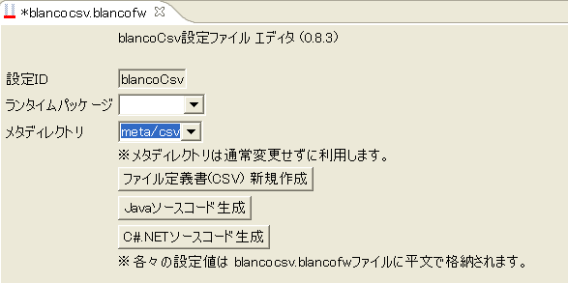
例: blancoCsv プラグイン
ボタンを押す

Slide 7
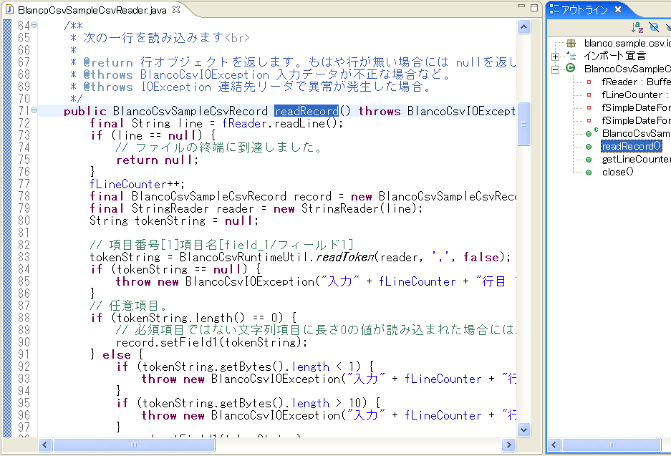
例: ファイル入出力 ソースコード
Java

Slide 8
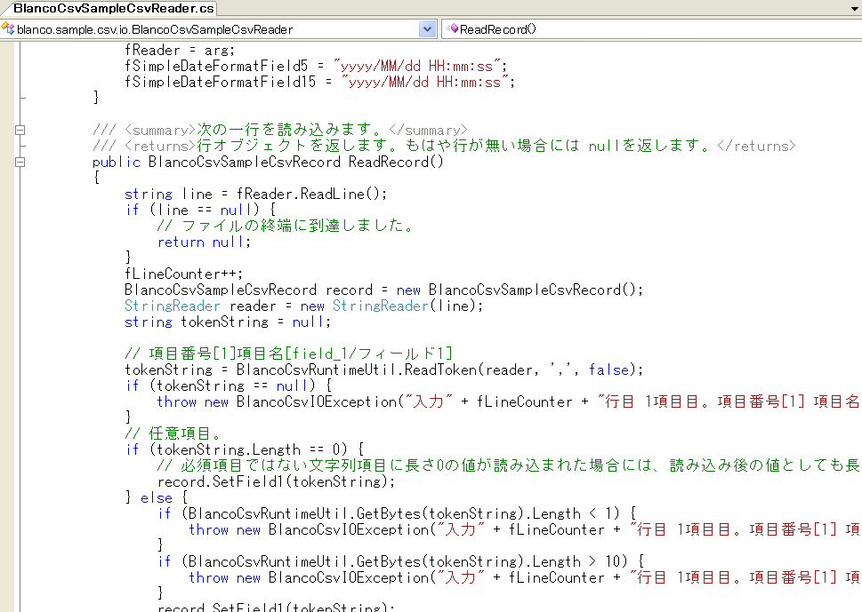
例: ファイル入出力ソースコード
C#.NET

Slide 9
全体的な特徴
ドキュメントに書いたとおりのプログラムが作成できる
ドキュメントを変更したら、プログラムが自動的に変更される
ルーチンワーク的なコーディングを自動化できる
実行時ライブラリ不要
XML編集不要

Slide 10
blanco Frameworkの設計理念

Slide 11

よりどころ
UNIX風味の
フレームワーク
が欲しい

Slide 12
特に意識している「定理」
スモール・イズ・ビューティフル
(小さいものは美しい)
一つのプログラムには一つのことをうまくやらせる
できるだけ早く試作する
効率より移植性を優先する
ソフトウェアを梃子(てこ)として使う
過度の対話的インタフェースを避ける
すべてのプログラムをフィルタとして設計する

Slide 13
定理1: スモール・イズ・ビューティフル (小さいものは美しい)
できるだけシンプル
できるだけオブジェクト指向を使わない
すぐに使うことができるように
cat , tail コマンドなどを参考に
自動生成されたソースコードの実行時ライブラリを不要にする

Slide 14
定理2: 一つのプログラムには一つのことをうまくやらせる
できるだけ機能を減らす
xlsファイルを見ただけで仕様が連想できるように
各プロダクトは互いに疎結合にする

Slide 15
定理3: できるだけ早く試作する
とにかく試作してみる

Slide 16
定理4: 効率より移植性を優先する
複数プログラミング言語のソースコード自動生成を実現
最初は リファレンス実装を実現していく

Slide 17
定理6: ソフトウェアを梃子(てこ)として使う
ユーザが指定する必要のある項目を極力減らす
梃子の原理により、必要な入力項目を自動収集してしまう
例: blancoDb: JDBCドライバにSQL文を試し打ちすることにより、SQL文のメタ情報をデータベースから取得する。検索結果の列名や型情報をメタ情報から取得することにより、ValueObjectやマッピングのようなことも自動収集で済ませてしまう。

Slide 18
定理8: 過度の対話的インタフェースを避ける
Apache Ant または Eclipseプラグインによる「寡黙な」インタフェース
小さなプロダクトの集合体による開発フレームワーク

Slide 19
定理9: すべてのプログラムをフィルタとして設計する
フィルタ処理 (バッチ処理) として実装
例1: 表計算形式(*.xls) を XMLファイルに変換するフィルタ処理
例2: XMLファイルからソースコードを自動生成するフィルタ処理

Slide 20
「さらなる10のUNIXの考え方」から
部分の総和は全体よりも大きい
90パーセントの解を目指す
劣るほうが優れている

Slide 21
具体的な blanco Frameworkプロダクト群

Slide 22
データベース関連

Slide 23
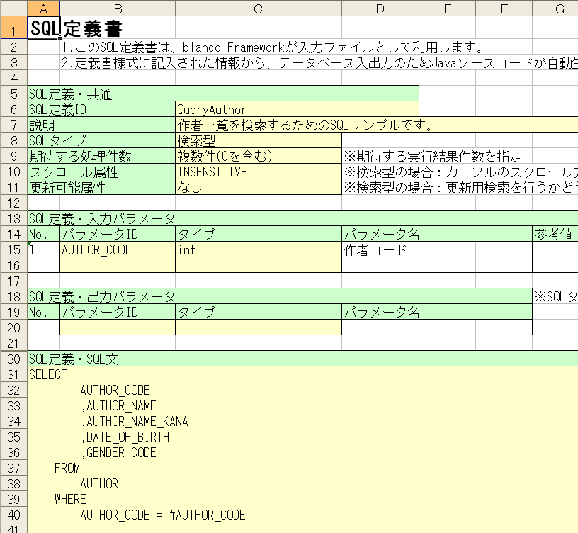
SQL定義書
フラッグシップ

Slide 24
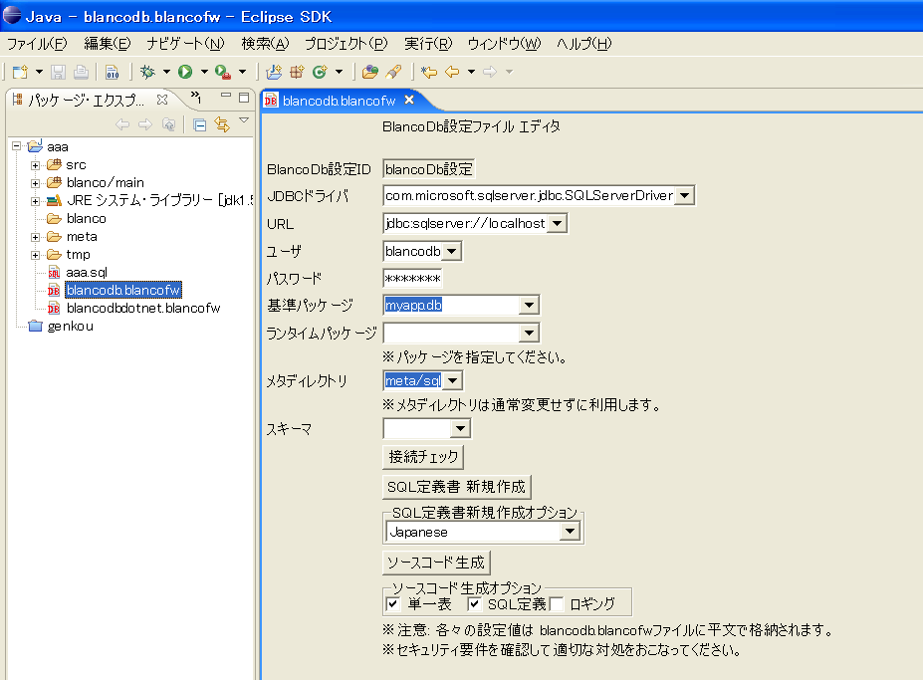
blancoDb EE プラグイン
ボタンを押す

Slide 25
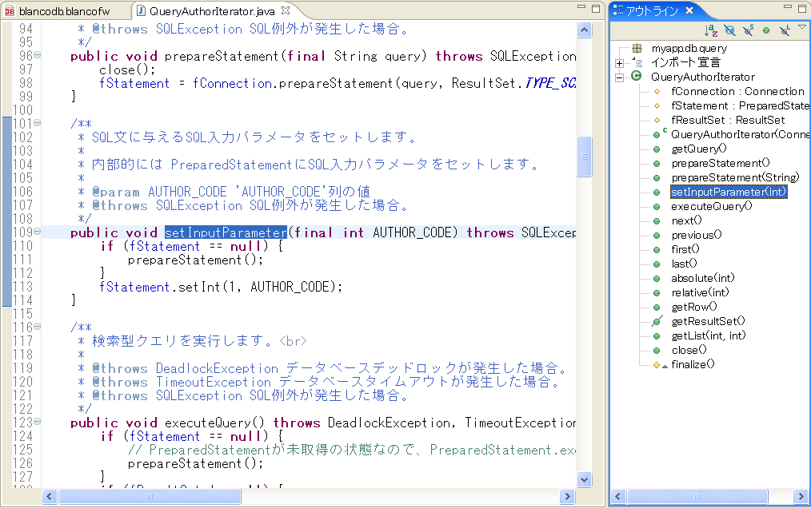
R/O用 Javaソースコード
Java

Slide 26
blancoDb EEの特徴
-R/Oマッピングという考え方-
高速なデータベースアクセス
ストアドプロシージャ対応あり
実行時ライブラリ不要
XML編集不要
必要なソースコードを全て自動生成
省メモリ / 大量データ件数の処理が可能
カーソルのスクロール方向が指定可能

Slide 27
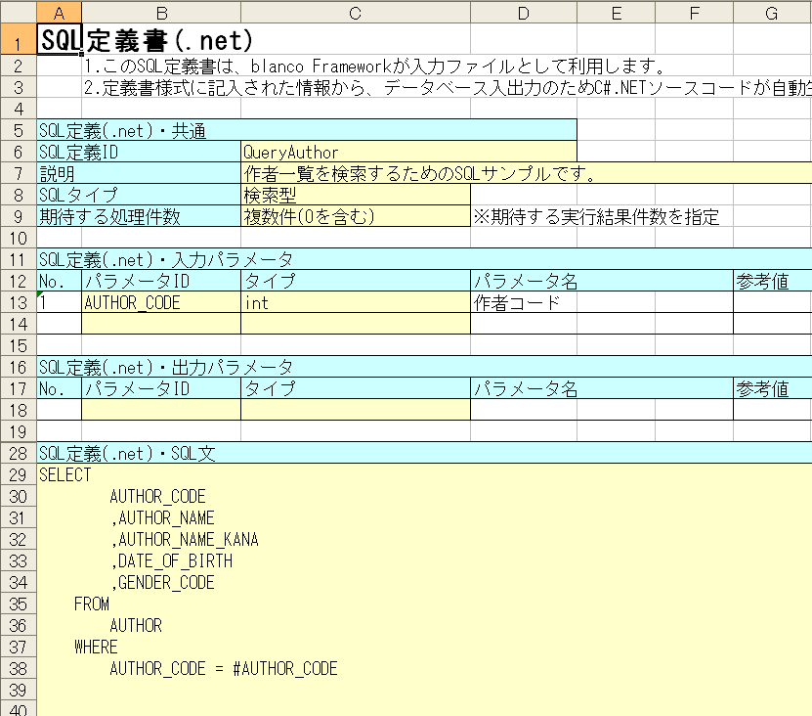
SQL定義書 (.net)
.NET有マス

Slide 28
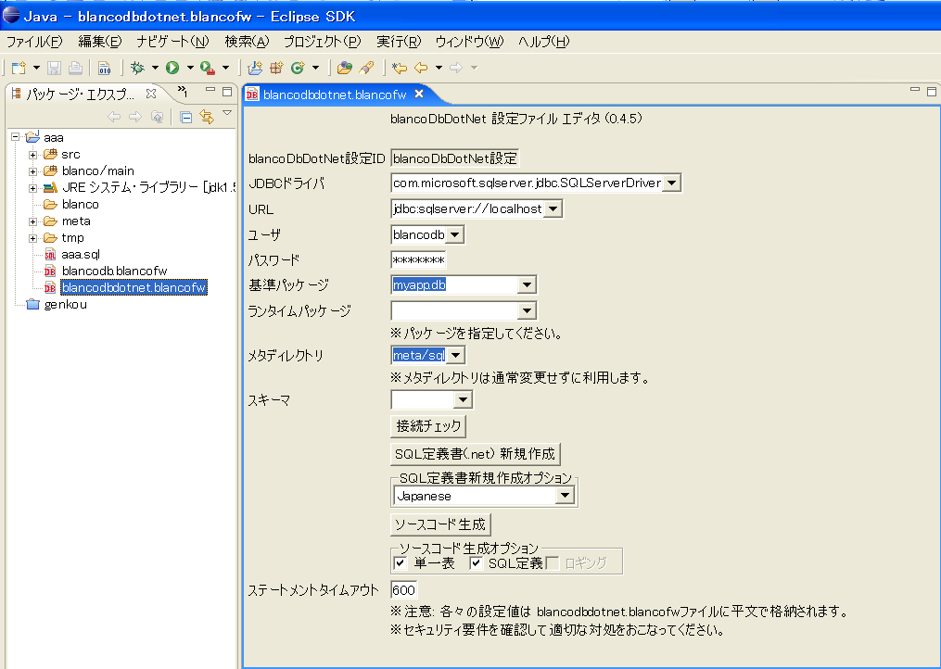
blancoDbDotNet プラグイン
ボタンを押す

Slide 29
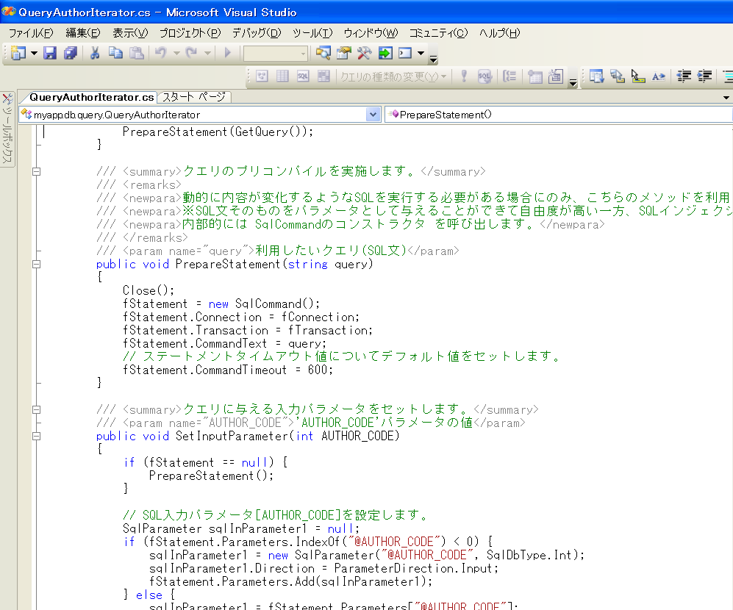
R/O用 C#.NETソースコード
C#.NET

Slide 30
blancoDbDotNetの特徴
高速なデータベースアクセス
ストアドプロシージャ対応あり
実行時ライブラリ不要
XML編集不要
必要なソースコードを全て自動生成
省メモリ / 大量データ件数の処理が可能

Slide 31
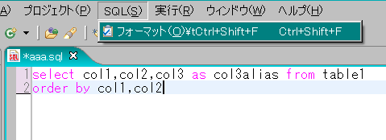
関連ツール: SQL整形 (前)
メニューから整形を実行

Slide 32
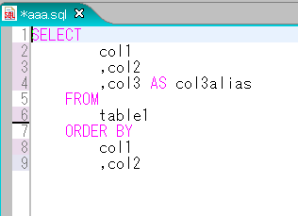
関連ツール: SQL整形 (後)
ﾀﾞｳﾝﾛｰﾄﾞ最多

Slide 33
ANSI SQLカラー表示機能
ANSI SQL89
ANSI SQL92
ANSI SQL99
TRUNCATEなどのメジャーな (しかし ANSI SQLには含まれない) キーワード
コメント
文字列

Slide 34
オンライン・バッチ関連

Slide 35
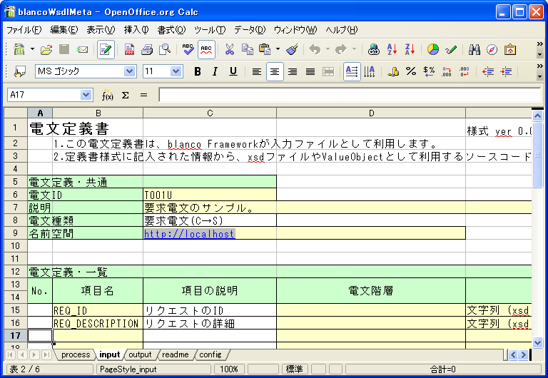
電文定義書

Slide 36
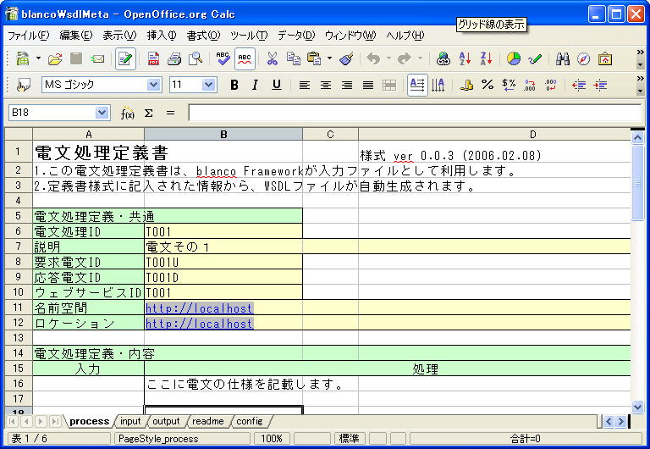
電文処理定義書

Slide 37
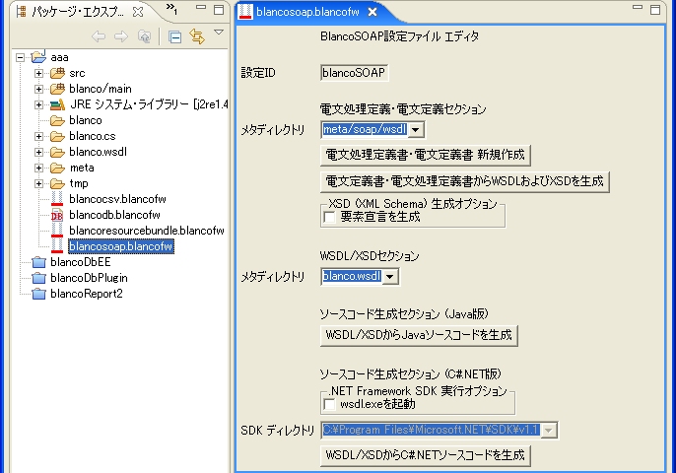
blancoSOAP プラグイン
ボタンを押す

Slide 38
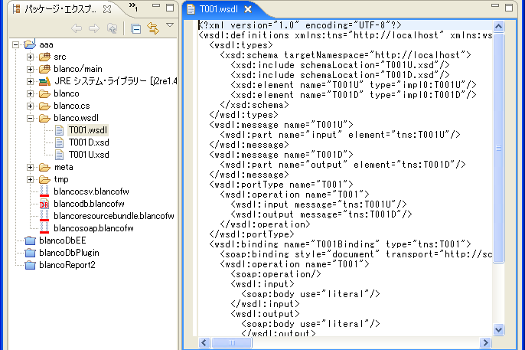
Webサービス定義
WSDL

Slide 39
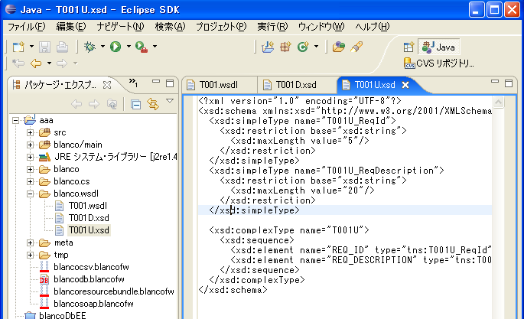
XMLスキーマ
XSD

Slide 40
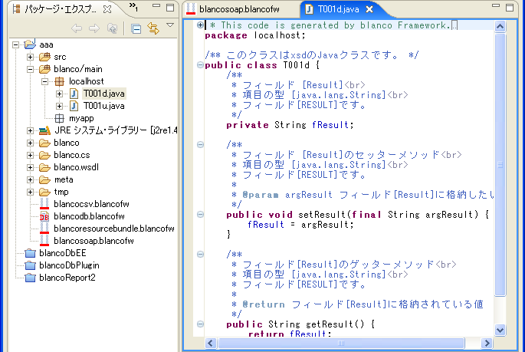
Javaソースコード
Java

Slide 41
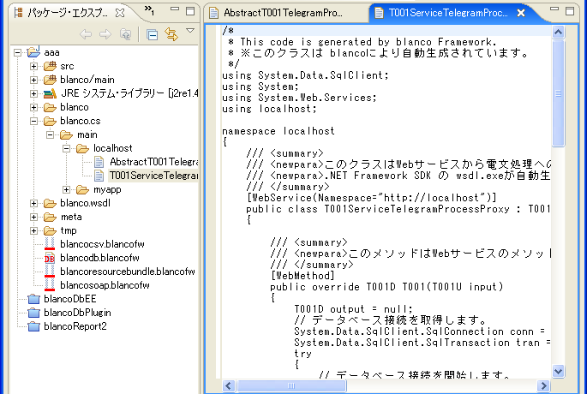
C#.NETソースコード
C#.NET

Slide 42
blancoSOAPの特徴
だれでもWebサービス設計・製造
XML編集不要
WSDL / XML Schema を自動生成
設定ファイル／ソースコードを自動生成

Slide 43
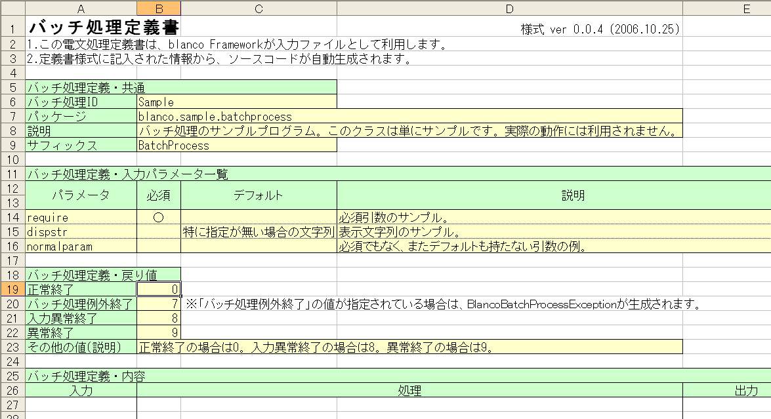
バッチ処理定義書

Slide 44
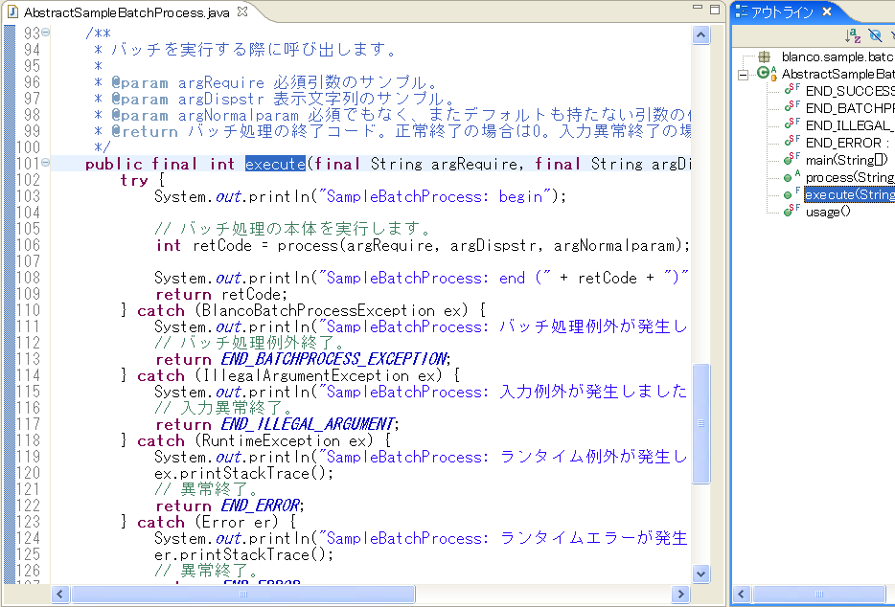
バッチ用 Javaソースコード
Java

Slide 45
blancoBatchProcessの特徴
コマンドライン引数チェックロジックの自動生成
安心できるバッチプログラム製造
usage() 自動生成
実行時ライブラリ不要
XML編集不要

Slide 46
文字・文字列関連

Slide 47
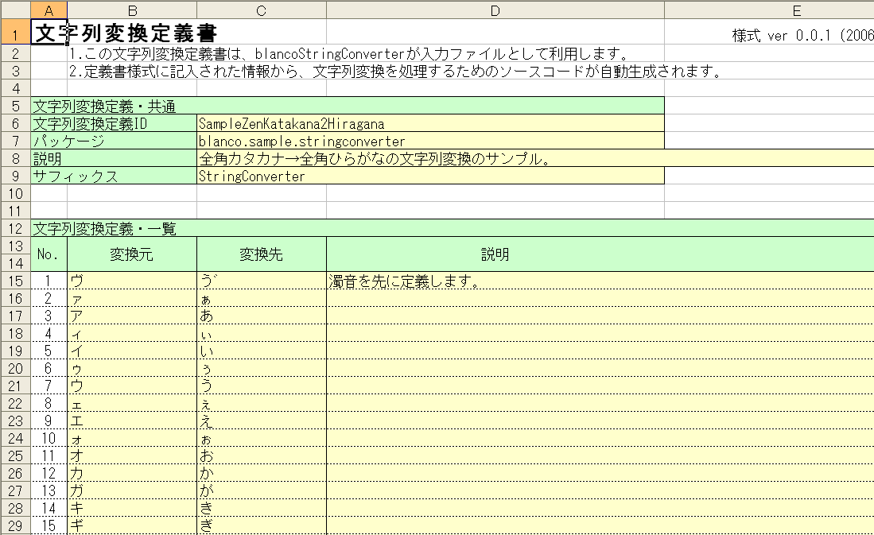
文字列変換定義書

Slide 48
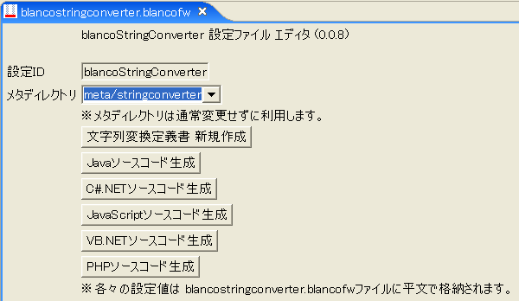
blancoStringConverter プラグイン
ボタンを押す

Slide 49
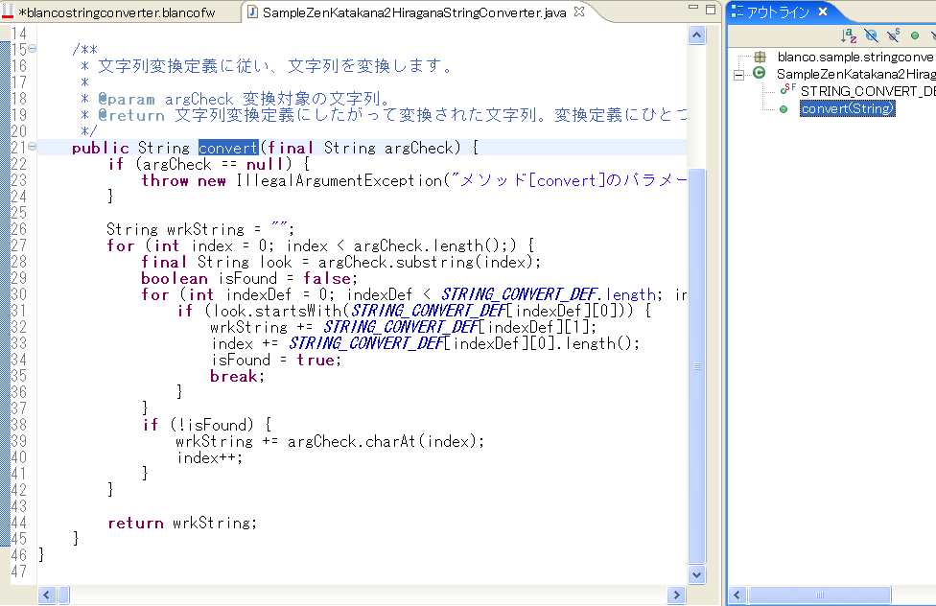
文字列変換Javaソースコード
Java

Slide 50
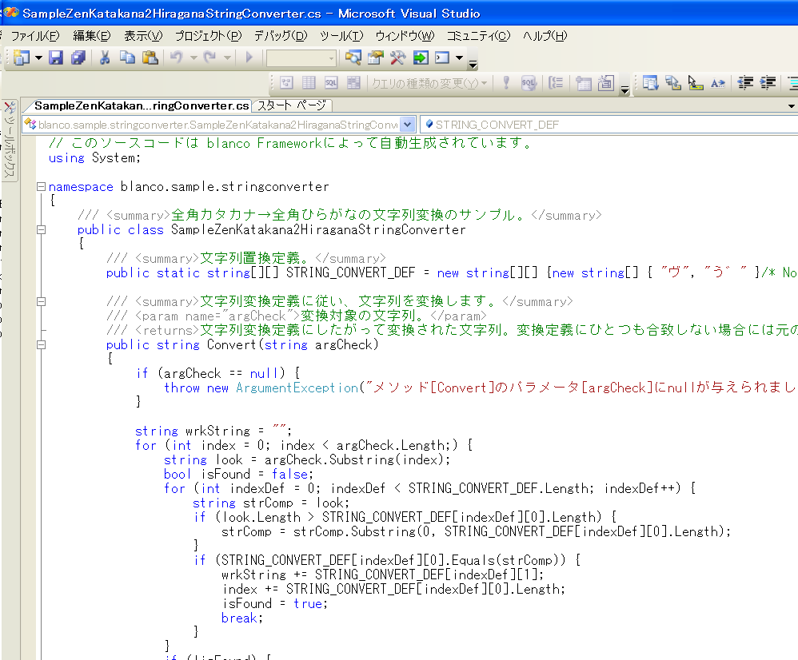
文字列変換C#.NETソースコード
C#.NET

Slide 51
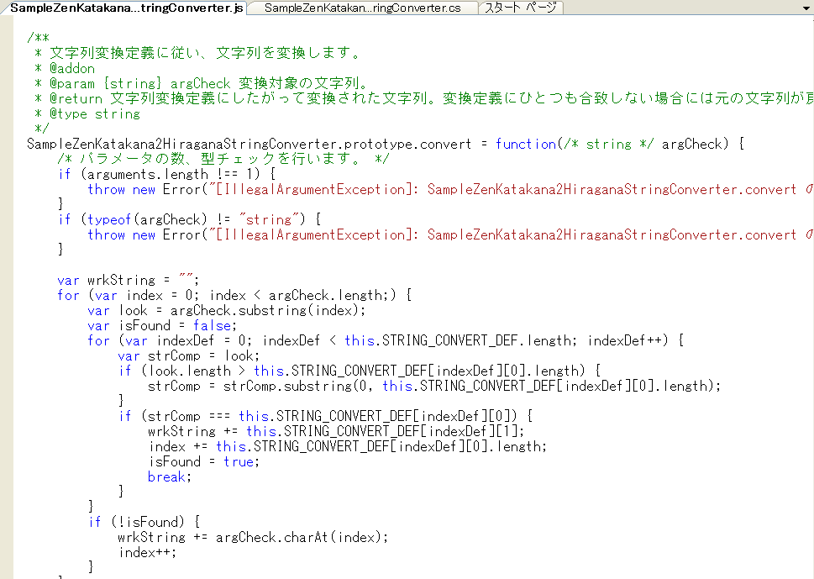
文字列変換JavaScriptソースコード
JavaScript

Slide 52
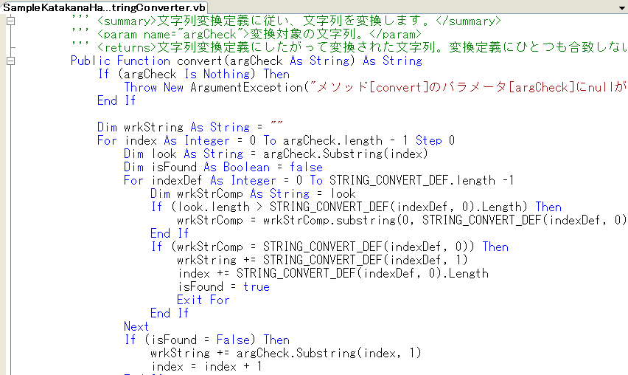
文字列変換VB.NETソースコード
VB.NET

Slide 53
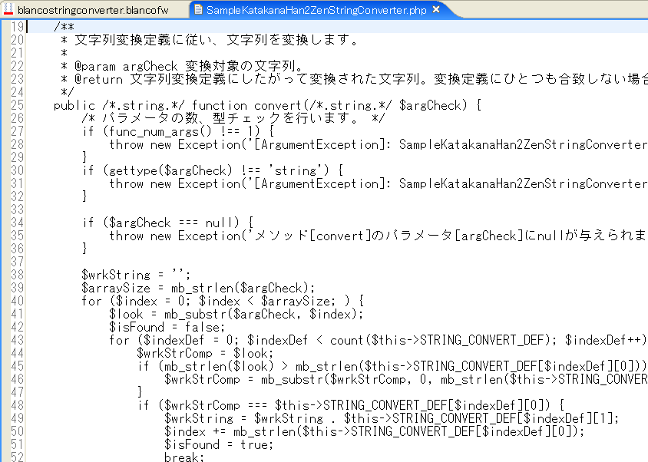
文字列変換PHPソースコード
PHP

Slide 54
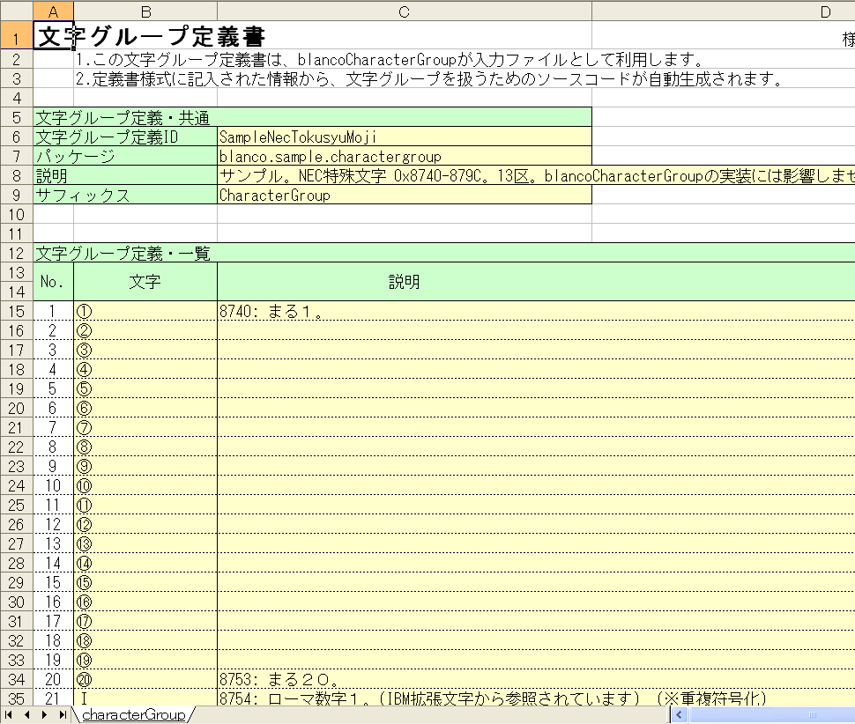
文字グループ定義書

Slide 55
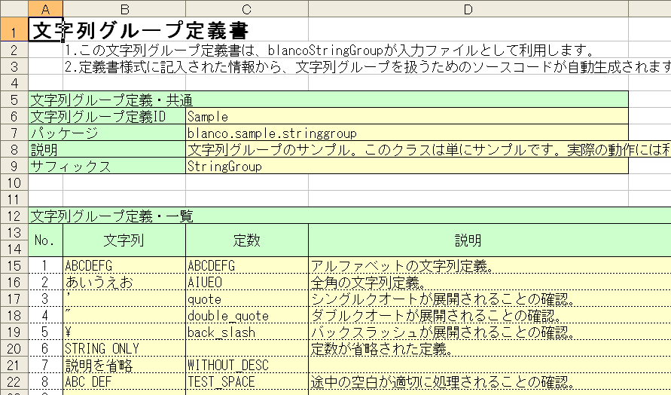
文字列グループ定義書

Slide 56
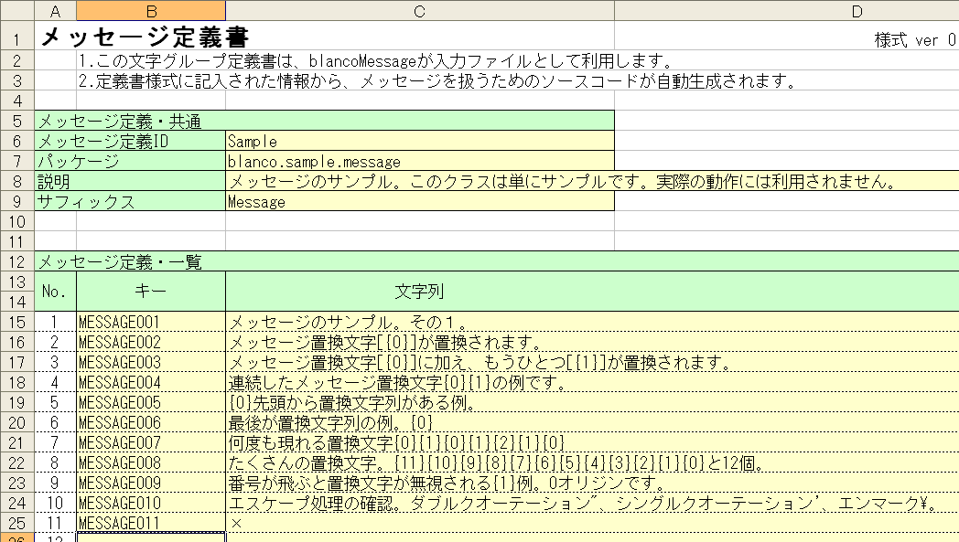
メッセージ定義書

Slide 57
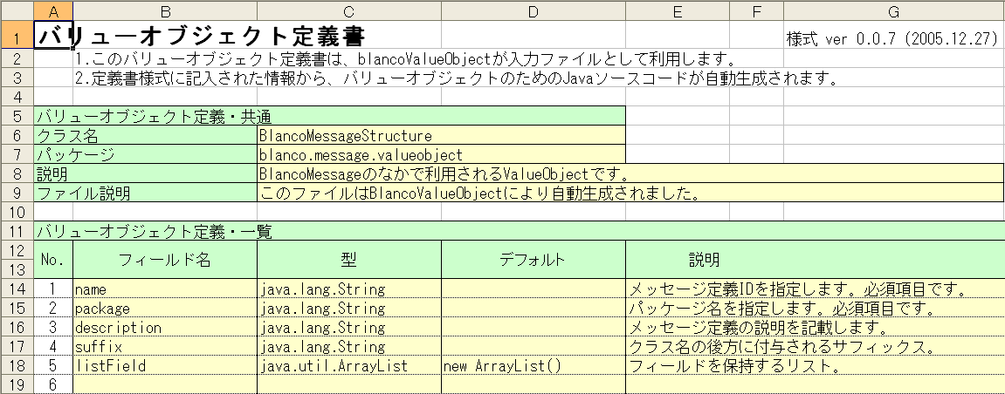
バリューオブジェクト定義書

Slide 58
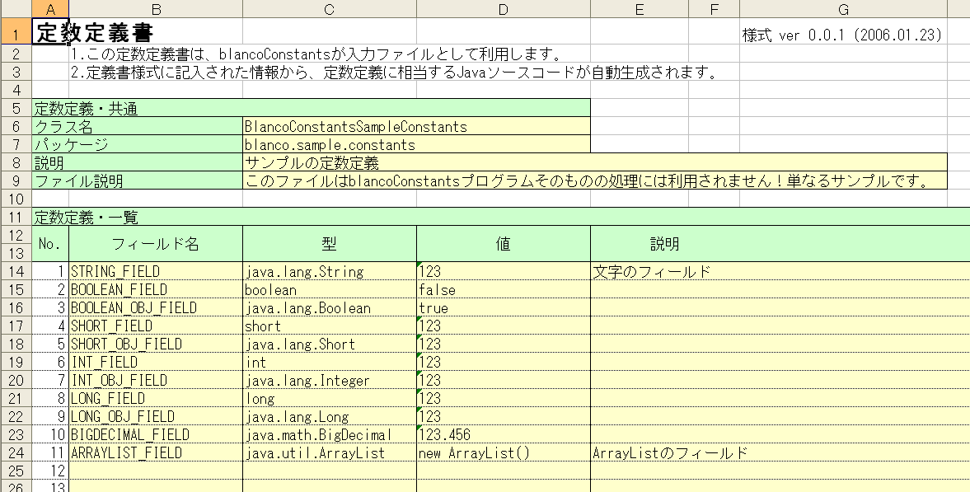
定数定義書

Slide 59
ファイル関連

Slide 60
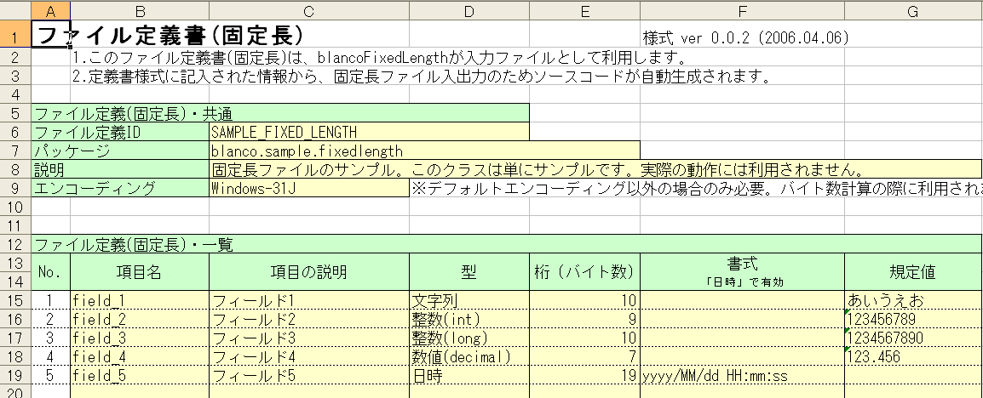
ファイル定義書(固定長)

Slide 61
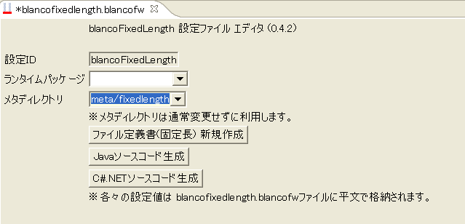
blancoFixedLength プラグイン
ボタンを押す
Java
C#.NET

Slide 62
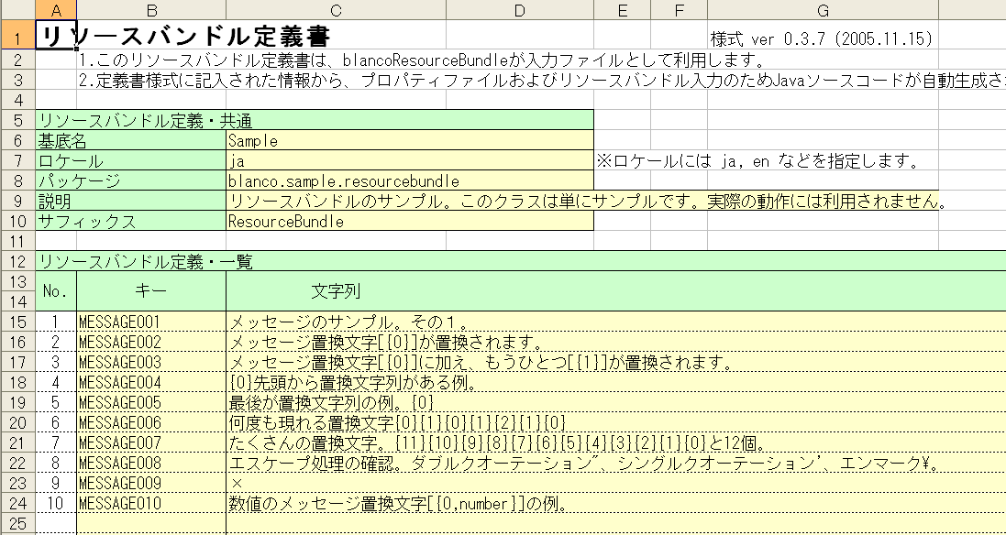
リソースバンドル定義書

Slide 63
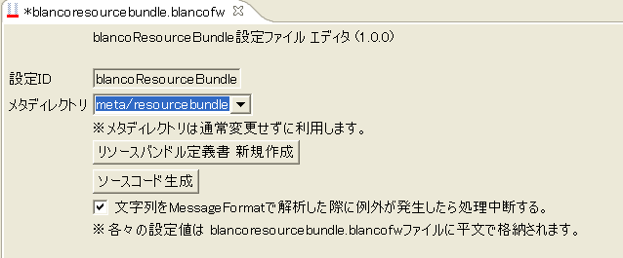
blancoResourceBundle プラグイン
ボタンを押す

Slide 64
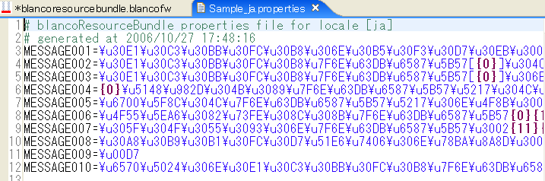
プロパティファイル
.properties

Slide 65
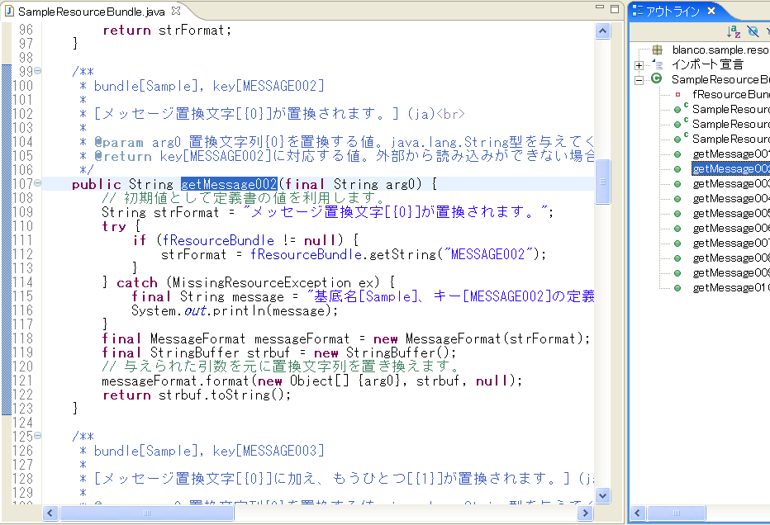
プロパティファイル Javaソースコード
Java

Slide 66
システム関連

Slide 67
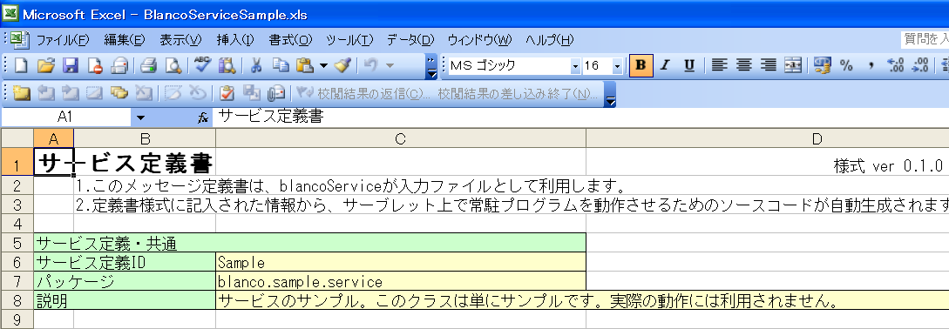
サービス定義書

Slide 68
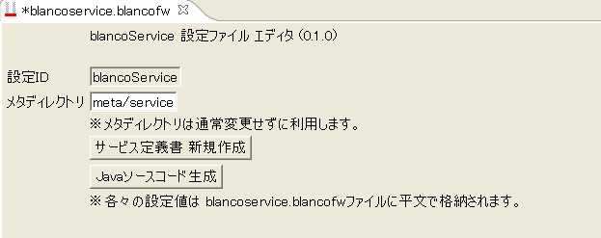
blancoService プラグイン
ボタンを押す
Javaアプリ簡単常駐
rc 編集不要 (ﾄﾘｯｸ)

Slide 69
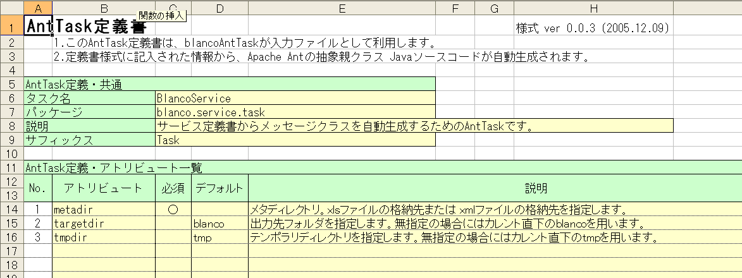
AntTask定義書
らくらくAntタスク

Slide 70
第二世代ソースコード自動生成は、
複数プログラミング言語対応！
Write Document Once,
Run Anywhere.

Slide 71
イノベーションは
オープンソースから！
生産性・保守性・品質を劇的向上

Slide 72
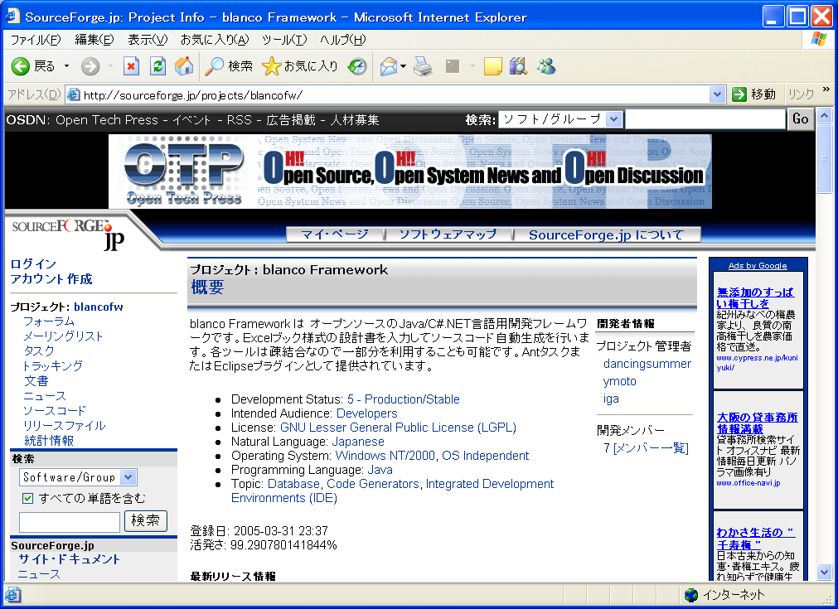
blanco Framework をよろしく！

Slide 73
終わり

